Slide 1


Análisis discriminante para el caso no lineal
COVNNEC-App
Instituto de Investigaciones en Inteligencia Artificial
Maestría en Inteligencia Artificial
Research Group on Computer Vision, Neural Networks
Evolutionary Computation and Applications
Nombre
Ángel García Báez

Slide 2
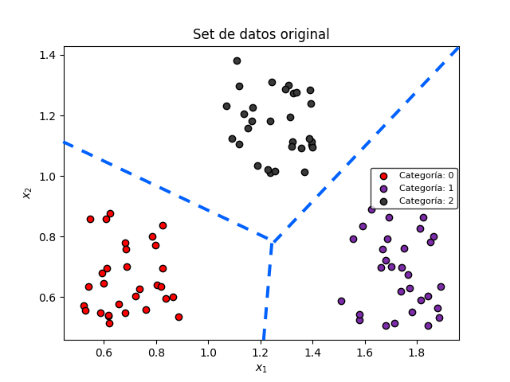
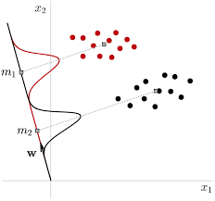
Introducción
El análisis discriminante lineal es un método de análisis supervisado para hace reducción de dimensionalidad, discriminación y clasificación.

Slide 3
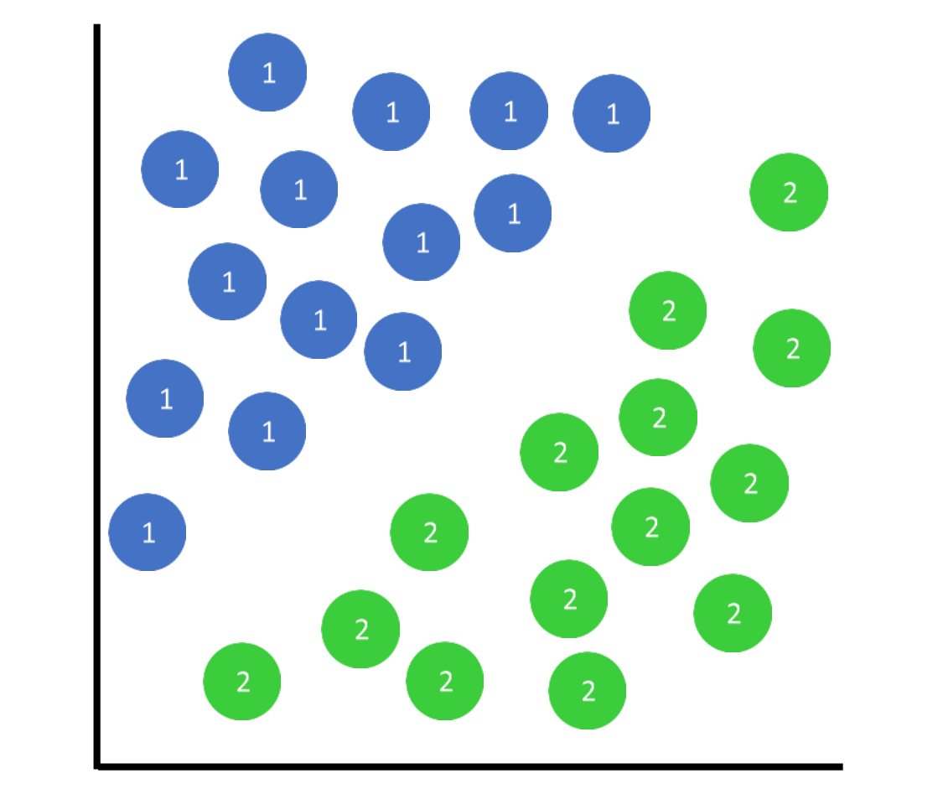
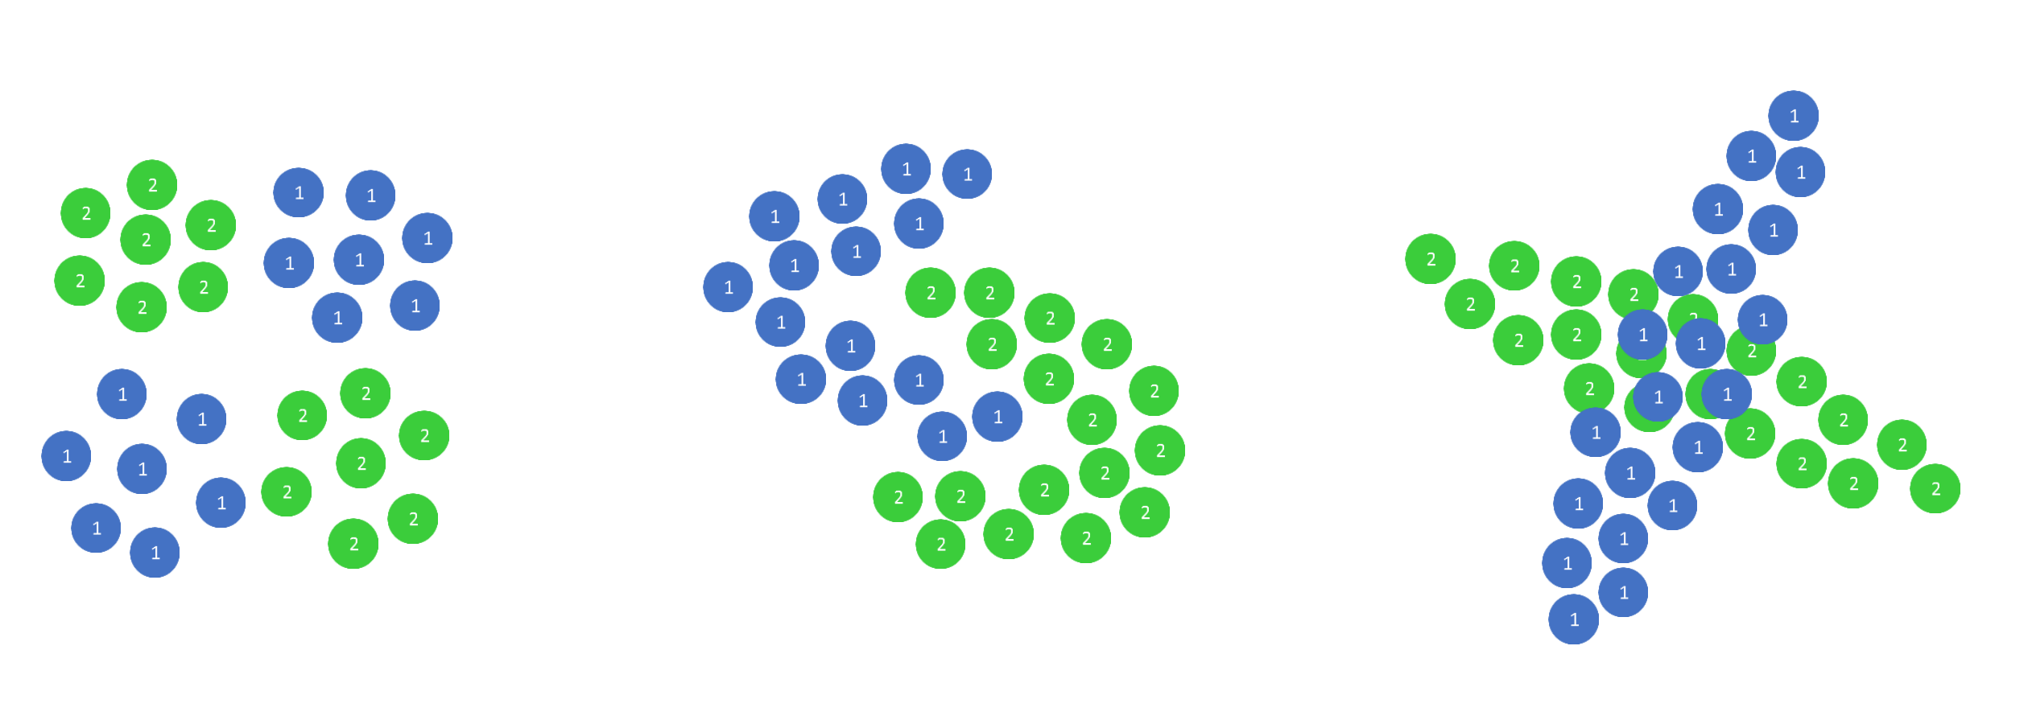
Limitaciones y problemas
El discriminante asume que las variables son numéricas continuas, linealmente separable y que cumplen los supuestos de normalidad, homogeneidad e independiendencia multivariantes.
Problemas adicionales:
  La existencia de subclases dentro de las clases (Multimodalidad).
  Problema de las muestras pequeñas (SSS problem).
  Poco robusto (Presencia de outliers).

Slide 4
Limitaciones y problemas
Problema de la definición de la técnica y su uso.
¿Linear Discriminant Analysis, Fisher Discriminant Analysis o Discriminant Analysis?
¿Clasifica, reduce dimensionalidad o ambos?

Slide 5
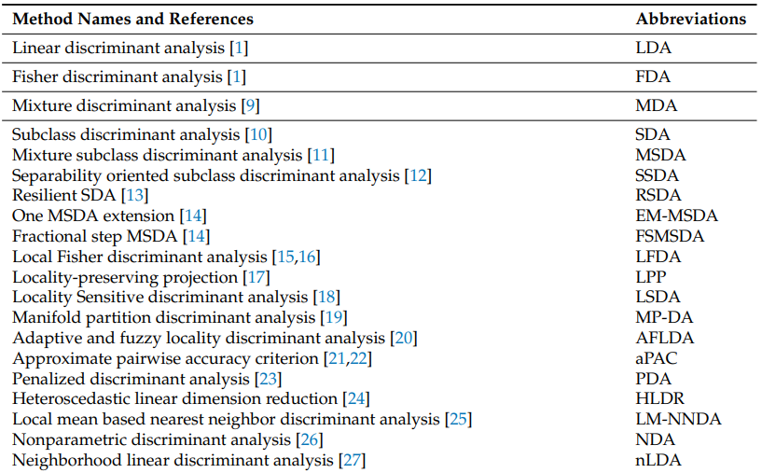
Antecedentes

Slide 6
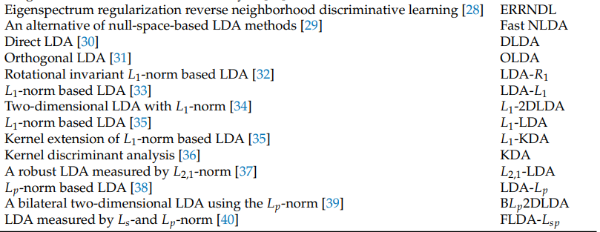
Antecedentes

Slide 7
Antecedentes
Qu y Pei (2024) Hablan sobre expandir la investigación con Kernels para el problema de la no linealidad.
Chandrasekar y Geetha (2021) Proponen el uso de un marco de trabajo basado en LDA con diagonal Eigenvalues (LDA-DE) para preservar información en el manejo de grandes volumenes de caracteristicas en imagenes de vehiculos en movimiento. Usaron el F1-Score y Accuracy para evaluar.
Singh, Pal y Dahiya. (2021) Proponen un método para la clasificación de perturbaciones en la calidad de energía eléctrica usando LDA para reducir dimensionalidad y eliminar características innecesarias.

Slide 8
Antecedentes
G Niu y Z Ma (2021) Toman el algoritmo de Locally Linear Embedding y hacen el aporte de expandir cada vector de datos usando el producto Kronecker para añadir la componente polinomial y extraer solo las características que mejoran la función discriminante.
Yang, Liu, Nie y Liu (2020) Proponen una variante para selección de características y reducción de dimensionalidad basada en LDA y norma L-1,L-2, agregando la implementación de un método de optimización para las normas.
Kim, Lee y Liang, Z. (2022) Hacen uso del discriminante lineal con Kernels para ilustrar como se comportan los mismos datos con los kernels: Polinomial y Gaussiano con expansión de polinomial Hermite.

Slide 9
Revistas
Applied Soft Computing
IEEE Access
Journal of Intelligent & Fuzzy Systems
NEURAL COMPUTING & APPLICATIONS

Slide 10
Congresos
International Conference on Machine Learning
SIAM Conference on Optimization
IEEE International Conference on Data Mining
International Conference on Computational Science

Slide 11
Referencias
Bishop, C. M., & Nasrabadi, N. M. (2006). Pattern recognition and machine learning (Vol. 4, No. 4, p. 738). New York: springer.
Chandrasekar, K.S., Geetha, P. A new formation of supervised dimensionality reduction method for moving vehicle classification. Neural Comput & Applic 33, 7839–7850 (2021). https://doi.org/10.1007/s00521-020-05524-z
Li, Y., Zhou, R. G., Xu, R., Hu, W., & Fan, P. (2020). Quantum algorithm for the nonlinear dimensionality reduction with arbitrary kernel. Quantum Science and Technology, 6(1), 014001.
Kim, J., Lee, Y., & Liang, Z. (2022). The geometry of nonlinear embeddings in kernel discriminant analysis. IEEE Transactions on Pattern Analysis and Machine Intelligence, 45(4), 5203-5217.

Slide 12
Referencias
Niu, G., & Ma, Z. (2021). Local quasi-linear embedding based on kronecker product expansion of vectors. Journal of Intelligent & Fuzzy Systems, 41(1), 2195-2205.
Singh, G., Pal, Y., & Dahiya, A. K. (2023). Classification of power quality disturbances using linear discriminant analysis. Applied Soft Computing, 138, 110181.
Qu, L., & Pei, Y. (2024). A Comprehensive Review on Discriminant Analysis for Addressing Challenges of Class-Level Limitations, Small Sample Size, and Robustness. Processes, 12(7), 1382.
Xu, Y., & Li, E. (2024). Robust locally nonlinear embedding (RLNE) for dimensionality reduction of high-dimensional data with noise. Neurocomputing, 127900.

